Slide 1
স্বাগতম

Slide 2
শিক্ষক পরিচিতি
পাঠ পরিচিতি
মোঃ ওয়াজেদুর রহমান
সহকারি শিক্ষক
গাইবান্ধা সরকারি উচ্চ বালক বিদ্যালয়
গাইবান্ধা
মো-০১৭১২১৯৭৯৪৬
Email-wazedur@gmail.com
বিষয়ঃ ভূগোল ও পরিবেশ
শ্রেণিঃ নবম
অধ্যায়-৪র্থ

Slide 3
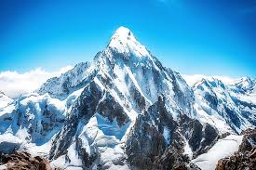
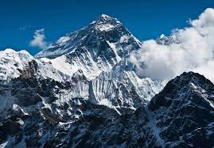
ছবিগুলো ভালোভাবে লক্ষ্য কর
ছবিগূলো কিসের

Slide 4
আজকে আমরা……..
পর্বত ও পর্বতের শ্রেণি বিভাগ নিয়ে আলোচনা করব।

Slide 5
শিখন ফল
আজকের পাঠে শিক্ষার্থীরা
১) পর্বত কি বলতে পারবে।
.৩) পর্বতের শ্রেণিবিভাগ বলতে পারবে।

Slide 6
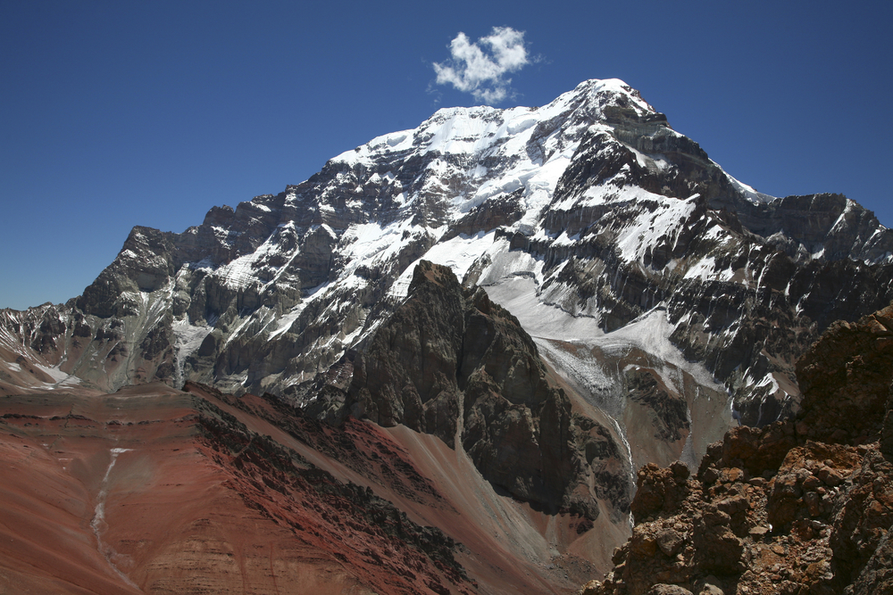
পর্বত (Mountain)
সমুদ্র সমতল থেকে ১০০০ মিটারে বেশী উচু
সুবিস্তৃত শিলাস্তুপকে পর্বত বলে। সাধারনত
৬০০ থেকে ১০০০ মিটার উচু স্বল্প বিস্তৃত
শিলাস্তুপকে পাহাড় বলে। পর্বতের উচ্চতা
সমুদ্রপৃষ্ট থেকে কয়েক হাজার মিটার হতে
পারে। কোন কোনো পর্বত বিচ্ছিন্নভাবে
অবস্থান করে যেমন-পুর্ব আফ্রিকার কিলিমানজারো। আবার কিছু পর্বত অনেক
গূলো পৃথক শৃংগসহ ব্যপক এলাকা জুরে
অবস্থান করে। যেমন- হিমালায় পর্বত।

Slide 7
পর্বতের প্রকারভেদ (Classification of mountain):
উৎপত্তিগত বৈশিষ্ট্য ও গঠনপ্রকৃতি ভিত্তিতে পর্বত প্রধানত চার প্রকার। যথা-
১) ভংগিল পর্বত ( Fold Mountain)
2) আগ্নেয় পর্বত (Volcanic Mountains)
৩) চ্যুতি-স্তুপ পর্বত (Fault-biock Mountains)
4) ল্যাকোলিথ পর্বত (Lacolith Mountains)

Slide 8
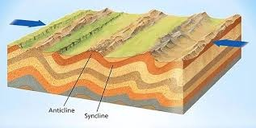
1) ভংগিল পর্বত ( Flld Mountain):
কোমল পাললিক শিলায় ভাজ পড়ে যে পর্বত গঠিত
হয়েছে তাকে ভংগিল পর্বত বলে। এশিয়ার হিমালয়
ইউরোপের আল্পস, উত্তর আমেরিকার রকি, দক্ষিন
আমেরিকার আন্দিজ পর্বত ভংগিল পর্বতের উদাহরন।
ভংগিল পর্বতের প্রধান বৈশিষ্ট ভাজ। বিস্তৃত এলাকা
জুড়ে উর্দ্ধভাজ ও অধভাজ সংবলিত ভূমিরুপ মিলে
ভংগিল পর্বত গঠিত।

Slide 9
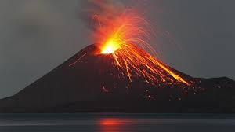
২) আগ্নেয় পর্বত ( Volcanic Mountain
আগ্নেয়গিরি থেকে উদগিরিত পদার্থ সঞ্চিত ও জমাট বেধে আগ্নেয় পর্বত সৃষ্টি হয়। একে সঞ্চিত
পর্বতও বলে।এই পর্বত সাধারনত মোচাকৃতি
হয়ে থাকে।আগ্নেয় পর্বতের উদাহরন হলো- ইতালির ভিসুভিয়াস, কেনিয়ার কিলিমানজারো,
জাপানের ফুজিয়ামা এবং ফিলিপাইনের পিনটুবো
পর্বত।

Slide 10
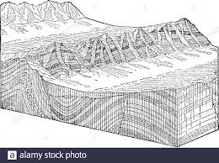
৩) চ্যুতি-স্তুপ পর্বত (Fault-block Mountain)
ভূ আলোড়নের সময় ভূপৃষ্টের শিলাস্তরে প্রসারন ও
সংকোচনের সৃষ্টি হয়। এই প্রসারন ও সংকোচনের
ভূত্বকে ফাটলের সৃষ্টি হয়। কালক্রমে এ ফাটল বরাবর ভূতবক ক্রমে স্থানচ্যুত হয়।ভূগোলের ভাষায়
একে চ্যুতি বলে। চ্যুতির ফলে উচু হওয়া অংশকে
স্তুপ পর্বত বলে। ভারতের বিন্ধা ও সাত পুরা, পর্বত
জার্মানীর ব্লাক ফরেস্ট, পাকিস্তানের লবণ পর্বত ।চ্যুতি-স্তুপ পর্বতের উদাহরণ।

Slide 11
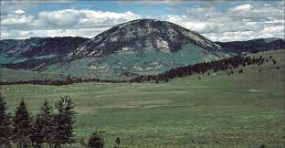
৪)ল্যকোলিথ পর্বত ( Lacolith Mountain.)
পৃথিবীর অভ্যন্তর থেকে গলিত শিলা বা ম্যাগমা বিভিন্ন
গ্যাসের দ্বারা স্থানান্তরিত হয়ে ভূপৃষ্টে বের হয়ে আসার
চেস্টা করে। কিন্তু কোনো কোনো সময় বাধা পেয়ে
এগুলো ভূপৃষ্টের উপরে না এসে ভূত্বকের নীচে জমাট
বাধে। উর্ধমুখী চাপের কারণে স্ফীত হয়ে ভূত্বকের অংশ
বিশেষ গম্বুজ আকার ধারন করে। এভাবে সৃষ্ট পর্বতকে
ল্যাকোলিথ পর্বত বলে। আমেরিকা যুক্তরাষ্ট্রের হেনরী
পর্বত এর উদাহরণ।

Slide 12
দলীয় কাজঃ
পৃথিবীর প্রসিদ্ধ ভাজ পর্বতের তথ্য সংগ্রহ করে লেখ।

Slide 13
মূল্যায়নঃ
১) আগ্নেয় পর্বত কাকে বলে।
২) ল্যাকোলিথ পর্বতের উদাহরণ দাও।

Slide 14
বাড়ীর কাজঃ
উপরোক্ত উদাহরণ গূলো ছারাও আর কোথায়
এধরনের পর্বত আছে তার তালিকা কর।

Slide 15
সবাইকে ধন্যবাদ

